Slide 1
Personne âgée à l’urgence
Comment faciliter la complexité par une approche adaptée?
Par
Dr Frédéric Picotte
Médecin de famille et d’urgence
UMF de Shawinigan, Hôpital Centre-Mauricie

Slide 2
« De même que l’enfant n’est pas un petit adulte… la personne âgé a ses particularités »
PRÉAMBULE
Approche d’un enfant à l’urgence diffère
Quant est-il de l’approche de la personne âgée ?
Il y a un niveau plus élevé de complexité associé au patient âgé… Pourquoi ?
Il faut faire mieux ou différemment lors du passage d’une personne âgée dans nos urgences pour prévenir les coûts et la morbidité… Mais quoi ? Quel est notre rôle ?

Slide 3
OBJECTIFS
Identifier les éléments pertinents à rechercher lorsqu’une personne âgée consulte à l’urgence
Utiliser une approche adaptée à la personne âgée pour gagner en efficacité et améliorer qualité des soins
Approche « AINÉES »
ABCDaire « adapté » pour la personne âgée
Intervenir sur les facteurs de risque gériatiques
Prévention du délirium
Polypharmacie
Perte d’autonomie
Agir en concertateur avec l’équipe multidisciplinaire et les aidants naturels
Planifier et organiser le congé et le suivi

Slide 4
Femme de 53 ans chute sur la glace en bas de ses marches extérieures. Fracture du péroné distal non-déplacée. Pas d’autres plaintes.
Femme de 83 ans retrouvée par préposé au sol dans sa salle de bain, la nuit. Fracture du péroné distal peu déplacé. Pas d’autres plaintes.
Trouver les différences ?
Notes:
Il s’agit évidemment de deux fractures chez des femmes, sans autre plainte, mais le contexte de la chute chez la personne âgé est plus nébuleux et demande un éclaircissement sur la cause. Par ailleurs, la femme âgée qui pourrait déjà souffrir d’un problème de mobilité demande une évaluation plus complète par rapport au RAD selon l’immobilisation choisie.

Slide 5
Quelques statistiques (1)
10 % des patients âgés à l’urgence présenteront un délirium
La déshydratation ou certains médicaments peuvent entraîner un delirium en quelques heures
30 % des gens âgés à l’hôpital se retrouvent avec un syndrome d’immobilisation ou un délirium
Une seule journée d’alitement se traduira en moyenne par 3 jours d’hospitalisation chez une personne de > 75 ans
Proches aidants jouent un rôle déterminant en procurant de 70 % à 85 % de l’aide nécessaire aux aînés à domicile (alors qu’ils sont souvent perçus comme dérangeants à l’hôpital!)
(Tiré Approche adaptée à la personne âgée en milieu hospitalier – cadre référence, 2011)
Notes:
Les personnes âgées sont donc « plus malades » et demandent donc un plus grand investissement de ressources

Slide 6
Quelques statistiques (2)
26 % des patients âgés à l’urgence présenteraient troubles cognitifs
30% des aînés consomment somnifères qui augmentent délirium et risque de chute
Au Québec, le taux d’hospitalisation des patients sur civière s’élève à 50 % chez patients âgés de 75 ans et plus!
31 % des hospitalisations de personnes âgées fragiles est reliée à la pharmacothérapie; 57,1 % de ces problèmes sont jugés évitables
Dans les urgences avec approche adaptée aux aînés, amélioration de l’état fonctionnel au congé et du taux de délirium d’au moins 30 %
(Tiré Approche adaptée à la personne âgée en milieu hospitalier – cadre référence, 2011)

Slide 7
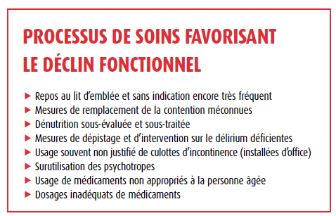
Notes:
Michel Dongois, Projet Optimah du CHUM – Mieux adapter les soins aux aînés, depuis l’urgence jusqu’aux unités de soins, L’actualité médicale, 19 ajnvier 2011, page 10.

Slide 8
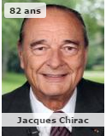
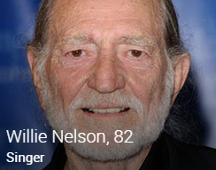
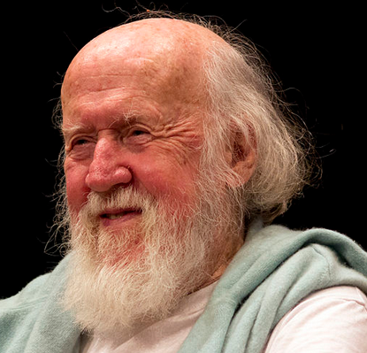
Tous les patients âgés de 82 ans ne sont pas « pareils » !
Notes:
Dominique Michelle, Hubert Reeves et d’autres personnalités qui ont avaient 82-83 ans en 2015… est-ce que ces personnalités ressemblent aux patients de 82 ans que vous voyez dans vos urgence en moyenne?

Slide 9
Concept de l’âge corrigé
Tous les 82 ans ne sont pas aussi à risque…
Comme avec les prématurés en pédiatrie, traiter la personne âgée devant vous selon son « âge corrigé »; selon fragilité
Quelques indices pour déterminer l’âge corrigé
Co-morbidités et ATCD médicaux (épaisseur du dossier antérieur et nombre de visites dans la dernière année)
Regarder liste / profil des médicaments (nombre de meds)
S’informer de la mobilité et si aides de marche
Lieu de résidence (maison versus résidence autonome versus CHSLD!)
Facilité du questionnaire et suspicion de troubles cognitifs
Poids, maigreur, signes de dénutrition
Facilité du patient à s’assoir seul et à faire transferts lors examen physique
Notes:
Le patient qui est fragilisé demande une plus grande attention du personnel soignant (interdisciplinarité) et une approche adaptée… comme il sera discuté ce jour.

Slide 10
Le défi diagnostique chez la personne âgée
Présentation clinique de maladie très souvent syndromique (confusion, faiblesse, chute…) avec risque de retard diagnostic
Maladies cognitives et atteintes sensorielles, affectant la communication
Sensibilité médicamenteuse accrue aux effets indésirables, particulièrement ceux agissant sur SNC
Grande consommation de médicaments, augmentant le risque d’interactions
Récupération fonctionnelle plus longue à la suite d’une maladie aiguë
Risque plus élevé de déclin fonctionnel si alité (pouvant survenir dans les 24 heures)
Angoisse et anxiété par rapport à risque de mort « imminente » ou de dépendance
(Adapté de « Approche adaptée à la personne âgée en milieu hospitalier», guide travail, Québec 2011.)

Slide 11
Manifestations gériatriques des maladies liées à l’âge avancé
« Faiblesse / diminution de l’état général » : un syndrome à démasquer
Chute - causes de la chute et blessures associées
Délirium et trouble du comportement associé
La question qui se pose est :
Qu’est-ce qui se cache derrière ?
Notes:
Les blessures associées aux chutes changent aussi avec l’âge. Les médecins connaissent bien les sites de fx ostéoporotiques, mais même les fractures cervicales changent de site avec l’âge, atteignant plus souvent les vertèbres cervicales hautes (C1 et C2) par rapport à l’adulte. En plus d’avoir des maladies gériatriques différentes, les manifestations des maladies communes sont parfois différentes avec l’âge (ex: DRS, symptômes de pneumonies, etc…)

Slide 12
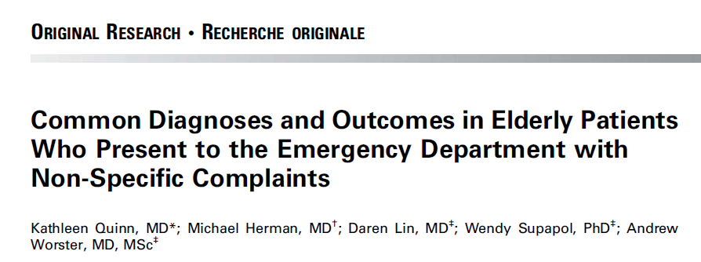
Notes:
CMEJ 2015, étude observationnelle… pt > 70 ans. Dans cette population de deux urgences canadiennes, seulement 2.3% des patients avec plaintes de faiblesse ou fatigue ont été admis, et faible taux de maladie potentiellement mortelles…

Slide 13
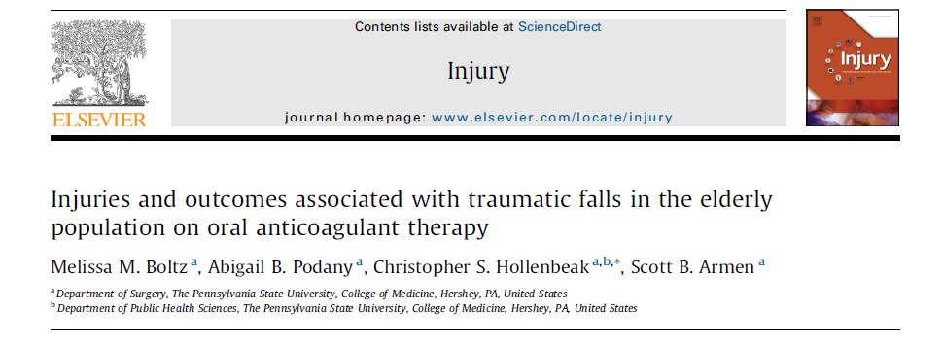
Notes:
Melissa N, Boltz et al. Injuries and outcomes associated wit traumatic falls in the elderly population oral anticoagulant therapy. Injury 2015.

Slide 14
Au-delà de la maladie active… ALERTES grises chez la personne âgée!
Prévenir délirium
Prévenir syndrome immobilisation / déconditionnement
Attention particulière à la médication usuelle et prescrite sur le département d’urgence

Slide 15
2 complications à prévenir dans nos urgences

Slide 16
Notes:
Le sous-type hypo actif est moins reconnu par le personnel soignant… il génère aussi souvent plus d’investigations. 10 % des patients âgés à l’urgence présenteront un délirium, d’où l’importance de reconnaître, mais encore davantage de prévenir

Slide 17
DÉLIRIUM
Notes:
Il est essentiel de prévenir le délirium, puisqu’il augmente de bcp le coût des soins, le temps d’hospitalisation… en rouge, j’ai encerclé les facteurs où le médecin d’urgence a le plus de contrôle… voilà des pistes de solutions à envisager, surtout si votre temps d’attente sur civières est de plusieurs heures.

Slide 18
Médication – DO NOT HARM!
Cause importante d’effets indésirables et d’hospitalisation
Éviter la « cascade médicamenteuse » : ne pas traiter la complication d’un médicament à l’aide d’un autre médicament (tenter d’enlever plutôt, revoir indication)
Commencer avec de faibles doses et augmenter lentement
Utilisation du bilan comparatif des médicaments, ou une liste à jour
En pédiatrie, on prescrit en mg/kg : personne âgée prescrire selon clairance (à calculer, CKD-EPI)
Critères De Beers – listes de médicaments inappropriés en gériatrie
Notes:
Répéter la statistique : 31 % des hospitalisations de personnes âgées fragiles est reliée à la pharmacothérapie; 57,1 % de ces problèmes sont jugés évitables

Slide 19
MÉDICAMENTS POTENTIELLEMENT INAPPROPRIÉS GÉRIATRIE (adapté urgence)

Slide 20
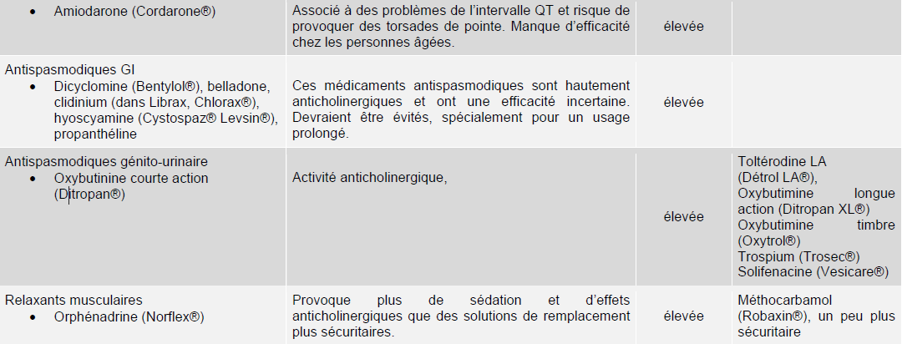
MÉDICAMENTS POTENTIELLEMENT INAPPROPRIÉS EN GÉRIATRIE (suite 1)

Slide 21
MÉDICAMENTS POTENTIELLEMENT INAPPROPRIÉS EN GÉRIATRIE (suite 2)
Notes:
On peut aussi dire que les critères De Beers déconseillent le lanoxin > 0.125 mg et que la sécurité du macrobid serait requestionnée et potentiellement ok. Une meilleure alternative serait la fosfomycine 1 sachet de 3 g x 1 dose, pour les cystites chez la personne âgée.

Slide 22
- Anticholinergiques = ATTENTION DANGER!
Flexiril
Norflex
Gravol
Benadryl
Stemetil
Imodium
Notes:
Les médicaments où j’ai inscrit le nom commercial sont souvent utilisés à l’urgence… à reconsidérer si personne âgée à risque de délirium… éviter si possible les médicaments avec charge anticholinergique… compte tenu des évidences faibles pour le Gravol chez le patient nauséeux à l’urgence, devrait-on requestionner son usage chez la personne âgée ???

Slide 23
Médications → polypharmacie → plus d’intéractions et d’effets secondaires
Clarithromycine (Biaxin) - risque d’hypotension si patient déjà sous BCC (ex: Norvasc, Cardizem, Adalat) à cause du CYP
Attention Septra (TMP/SMX) avec coumadin (augmentation RNI ++, privilégier amoxicilline si possible)
Évaluer QT avec certains médicaments, effet synergétique (attention ABX macrolides / quinolones, dompéridone, citalopram, antipsychotiques, amiodarone, sotalol)
Notes:
SSS : sick sinus syndrome ; Biaxin chez les patients âgés sous BCC (incluant le Norvasc et le Cardizem) triplerait le risque d’hospitalisation pour hypotension ou choc, sans parler des chutes

Slide 24
Autres pièges « médicamenteux » !
Diltiazem et verapamil - à éviter si baisse FEVG < 50%
ATCD syncope et dx peu clair – attention avec inhibiteur de l’acetylcholinestérase (r/o SSS) et alpha-bloquants (HTO)
Médicaments à risque de siADH – carbamazepine, mirtazepine, ISRS, antipsychotiques = contrôler sodium 1 mois après initiation
Prescription inappropriée ABX – 30-56 % des antibiotiques aux personnes âgées en résidence le sont pour un foyer urinaire, et environ tiers prescrits pour bactéurie asymptomatique (donc inutile) (Lona Mody et al. 2015)
Prescription inappropriée d’antipsychotiques – augmente morbidité / mortalité cardiovasculaire… dernier recours visant à protéger le patient et le personnel lorsque tout le reste a été appliqué → D’où l’importance de PRÉVENIR
Notes:
Impliquer famille, identifier patients à risque délirium, reconnaître précipitant, hospitaliser plus vite, afin de tomber dans le piège des antipsychotiques…

Slide 25
Suggestions pour adapter nos salles d’observation à l’urgence – pour vos gestionnaires !
En attendant votre « nouvelle urgence » ou « rénovations majeures », votre équipe et vous pourriez tenter d’identifier quelques civières regroupées qui répondraient mieux aux soins de la personne âgée et de les réserver à cette clientèle lorsque possible… d’installer des chaises près des civières, etc…

Slide 26
Et NOUS comme équipe ? Comment faire mieux? Sortir de notre ROUTINE…
La sonde est-elle vraiment nécessaire ? Peut-on peser DIE pour surveillance insuffisance cardiaque ?
Le soluté est-il vraiment nécessaire ou un Salin Lock ferait très bien l’affaire et faciliterait la mobilité ?
Peut-on asseoir nos patients au fauteuil le jour pour favoriser l’état d’éveil et prévenir le déconditionnement ?
Peut-on éviter de garder les deux ridelles surélevées si patient doit se lever?
Peut-on fournir un pichet d’eau au chevet, à moins contre-indication?
Diète au goût, pour tous, à moins de cas exceptionnels ? (La diète diabétique ou coronarienne à 90 ans présente plus de risque de dénutrition que de bénéfices)

Slide 27
Faire mieux et sortir de notre ROUTINE… (suite)
Les couches sont-elles requises habituellement pour un patient donné ? Peut-on mobiliser régulièrement à la toilette pour favoriser élimination? (meilleure vidange, diminue risque rétention, préserve mobilité)
Le patient a-t-il ses prothèses dentaires, ses lunettes, ses appareils auditifs pour mieux communiquer et s’orienter? → prévenir délirium
Peut-on garder à proximité les accessoires de marche des patients pour les déplacements ?
Peut-on accorder un souci plus particulier à l’analgésie pour diminuer risque délirium et favoriser mobilisation ?
Peut-on prioriser hospitalisation des patients âgés à risque de délirium / syndrome immobilisation si attente de lits ?
Ai-je tenter d’impliquer la famille, les proches si agitation, avant les contentions ou de prescrire de l’Haldol ?

Slide 28
Comment se souvenir de toute cette approche gériatrique ???
Deux méthodes:
Approche ACRONYME « AINÉES » - signes vitaux gériatriques…
Approche logique calquée sur l’ABCDaire pédiatrique, que vous utilisez déjà

Slide 29
Approche AINEES – signes vitaux gériatriques
Autonomie et mobilité
Intégrité de la peau
Nutrition/Hydratation
Élimination
État cognitif et comportement
Sommeil

Slide 31
ABCDaire de la prise en charge de la personne âgée à l’urgence– une autre façon de retenir…
Notes:
Les étudiants en med fam ont déjà appris l’ABCDaire pour les enfants… peut-on utiliser le modèle et l’adapter pour retenir plus facilement les éléments importants à rechercher chez la personne âgée ??

Slide 32
AIDANT NATUREL ?
Histoire du patient et histoire avec résidence / aidant
Milieu de vie – résidence ? Support familial? Hospit récente?
Niveau d’assistance usuel requis
Médication, changement meds, selles / urine?
Alimentation, perte de poids, hydratation
Trouble cognitifs, délirium, aide à la marche, mobilité usuelle et chutes ?
Tête au pied, en passant par le siège (TR, plaie de lit) et évaluation orientation, test de marche

Slide 33
Code ? Niveau de soins ? Prévenir déconditionnement et délirium per observation (mobiliser, orienter, hydrater) – APPROCHE ADAPTÉE
Congé, communication résidence ou aidant naturel, copie de la note et de celles des consultants au MD traitant

Slide 34
ABC de la prise en charge de la personne âgée à l’urgence
Enfant:
Préoccupation parentale
Évolution récente / info pertinente
Dépression maternelle, garderie, voyage
Nutrition et élimination
Allaitement, alimentation, vit D, meds/produits naturels, mictions / selles
Développement et comportement
Vision, audition, langage, moteur
Examen physique complet
Prévention
Personne âgée:
Raison de la visite / histoire collatérale aidant / résidence
Évolution récente / info pertinente
Support aidant, type de résidence, niveau assistance, hospit récente ? Changements récents ?
Nutrition et élimination
Alimentation, révision meds, changements meds récents, selles et mictions
Cognition, comportement et mobilité
Vision, audition, délirium ? Mobilité usuelle / aide à la marche, hx chutes?
Examen physique complet
statut hydratation, examen siège +/- TR, test mobilité
Approche adaptée (prévention)
Niveau de soins, identification risque de délirium et sx immobilisation

Slide 35
APPROCHE gériatrique adaptée - c’est aussi savoir jusqu’où investiguer…
Définir le problème actif
Le niveau de soins
Les attentes du patient et des aidants
Les objectifs de soins
Les moyens à envisager par rapport aux investigations et au traitement
Limiter les examens à ce qui est conforme aux objectifs et au niveau de soins

Slide 36
Toujours complexe et « time consuming » ?
A-t-on besoin d’aide pour faire un cueillette adéquate des informations pertinentes ?
Approche d’équipe ?

Slide 37
Interdisciplinarité
Développer des mécanismes de communications avec les principales résidences affilées à votre urgence (sauver du temps / meilleure efficacité / identification des besoins)
Impliquer tout le personnel dans l’identification des patients à risque et prévention
Infirmière à vocation gériatrique à l’urgence qui assurera la coordination, évaluation besoins / pré-requis au congé et planifiera filet de sécurité en externe avec le CLSC ou autre (copie du dossier ou lien avec MD traitant)
Utiliser les services gériatriques de votre réseau pour assurer la continuité et le suivi des soins
Impliquer le pharmacien tôt dans la visite d’une personne âgée vulnérable qui consulte à l’urgence

Slide 38
QUESTIONNAIRE suggéré À L’ARRIVÉE à l’urgence pour patient âgé à risque (par infirmière ou liaison gériatrique)
Usage de prothèses auditives, visuelles et dentaires
Orientation dans le temps et l’espace
État cognitif, psychologique et fonctionnel (AVQ-AVD) et mobilité de base
Habitudes de vie (incluant l’alimentation) en lien avec AVQ-AVD
Changement récent du niveau d’autonomie fonctionnelle
Milieu de vie
Réseau social
Profil médicamenteux exact, dont l’usage de sédatifs-hypnotiques à domicile
Chute durant les 6 derniers mois
Perte de poids durant les 6 derniers mois
Confirmation de la validité des renseignements recueillis à l’entrevue, auprès d’un proche aidant

Slide 39
Personnel infirmier qui dépiste les troubles cognitifs à l’urgence ?
Notes:
En gros, cet outil très simple de 4 questions (jour, date, année et épeler le mot « monde » à l’envers). Score < 4 (donc au moins une erreur) a sensibilité de 93.8% et spécificité of 72.8% par rapport à un mini-mental < 25… donc permet rapidement de dépister à l’urgence par une infirmière les troubles cognitifs incluant démence ou délirium. Encore un bel exemple d’interdisciplinarité.

Slide 40
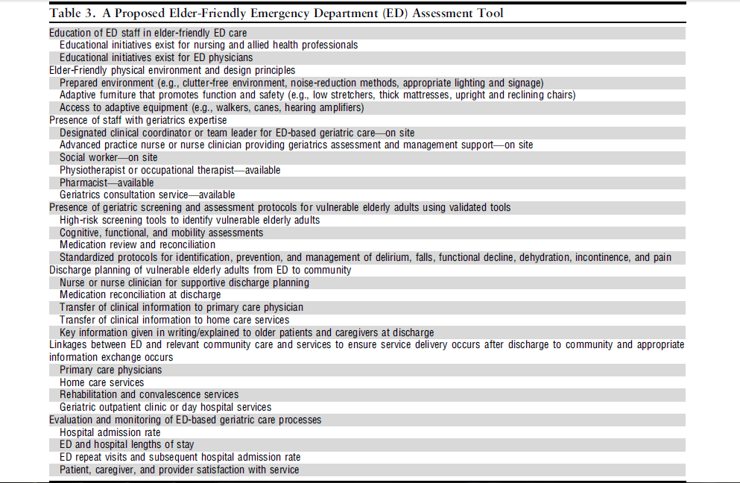
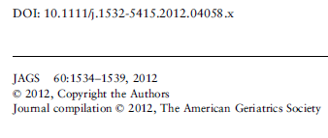
Notes:
Étude québécoise: The Elder-Friendly Emergency Department Assessment Tool: Development of a Quality Assessment Tool for Emergency
Department–Based Geriatric Care… très complexe comme vous voyez… d’où la nécessité d’une approche d’équipe interdisciplinaire avec des protocoles locaux / vision partagée de l’ensemble du personnel.

Slide 41
Rappel - mesures simples pendant le séjour à la salle d’urgence
Represcrire rapidement médication usuelle à l’aide du profil ou DSQ
Limiter sonde et culotte d’incontinence – laisser patient circuler aux toilettes, accessoires de marche à proximité
Favoriser sommeil – réserver espace / civières plus en retrait pour les patients âgés plus à risque de délirium
Limiter les « jeûnes » qui devraient être l’exception plutôt que la règle – diète au goût pour nos aînés, avec pichet d’eau chevet
Asseoir les patients plus fragiles et âgés dans un fauteuil le jour, en attendant le résultat de leur examens
Impliquer proche-aidant au chevet pour les patients avec trouble cognitifs ou avec ATCD délirium
Éviter médicaments inappropriés chez la personne âgée (critères de BEERS, attention aux ixs, à la cascade médicamenteuse et clairance rénale)
Visites plus fréquentes du personnel pour informer, orienter et rassurer
Notes:
Distribuer des verres d’eau… amener un verre d’eau au patient âgé quand vous faites vos suivis ;)

Slide 42
Rôle de leader
Le vieillissement de la population est NOTRE RÉALITÉ
NOUS DEVONS être le MOTEUR de changements pour le virage ADAPTÉ dans nos urgences
Être conscient de notre responsabilité face aux coûts des hospitalisations
L’approche adaptée à la personne âgée est une affaire d’équipe
Notes:
– sinon, avec les temps d’hospitalisation et les conséquences, on en paiera le prix de toute façon… nous ferons face à ce tsunami gris… mieux vaut être préparé que de subir !

Slide 43
RÉSUMÉ
Reconnaître la personne âgée à risque, concept de l’âge corrigé
Prioriser ce patient et adapter l’évaluation plus complète
Signes vitaux gériatriques AINÉES
ABC des soins adaptés à la personne âgée à l’urgence
Prévenir le délirium, le syndrome d’immobilisation et les effets indésirables médicamenteux à l’aide de mesures souvent simples et efficaces
Adopter une approche de partenariat avec le patient, ses proches et tous les intervenants du milieu (travail interdisciplinaire)
Planifier de façon optimale le congé en organisant suivi en externe, avec le médecin ou notre réseau gériatrique existant
Communiquer au patient et aux proches le plan de traitement et le suivi à venir
Notes:
Importance d’envoyer la note d’urgence et des consultants au MD traitant, pour le suivi… il devrait y avoir copie d’emblée des visites d’urgence au MD de famille traitant.

Slide 44
Bibliographie
Kergoat, Marie-Jeanne et al. Approche adaptée à la personne âgée en milieu hospitalier - Cadre de référence. Édition: La Direction des communications du ministère de la Santé et des Services sociaux du Québec 2011. http://msssa4.msss.gouv.qc.ca/fr/document/publication.nsf/fb143c75e0c27b69852566aa0064b01c/4b25b2aba4f5c7768525783000584c27?OpenDocument&Highlight=0,adapt%C3%A9e
Michel Dongois, Projet Optimah du CHUM – Mieux adapter les soins aux aînés, depuis l’urgence jusqu’aux unités de soins, L’actualité médicale, 19 ajnvier 2011, page 10.
Kathleen Quinn et al. Common Diagnoses and Outcomes in Elderly Patients Who Present to the Emergency Department with Non-Specific Complaints. CJEM 2015:1-7 DOI 10.1017/cem.2015.35
Melissa N, Boltz et al. Injuries and outcomes associated wit traumatic falls in the elderly population oral anticoagulant therapy. Injury 2015.
Lona Mody et al. Effects of Excessive Antibiotic Use in Nursing Homes. June 29, 2015. doi:10.1001/jamainternmed.2015.2774.
Hustey FM, Meldon SW. The prevalence and documentation of impaired mental status in elderly emergency department patients. Ann Emerg Med 2002; 39: 248–53.
Jane McCusker et al. The Elder-Friendly Emergency Department Assessment Tool: Development of a Quality Assessment Tool for Emergency Department–Based Geriatric Care. JAGS 60:1534–1539, 2012.

Slide 45
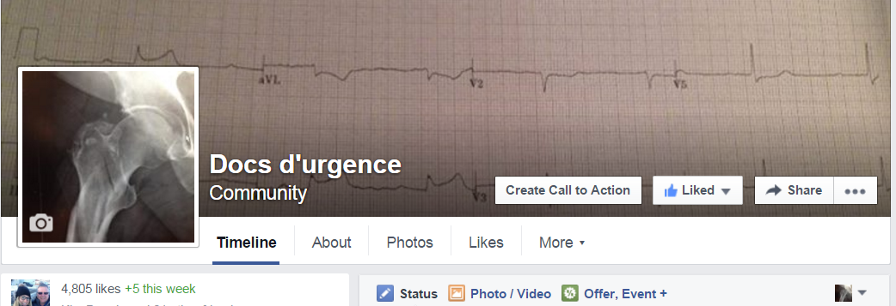
Si les données probantes d’urgence vous intéressent… Formation continue 2.0 sur Facebook.
https://www.facebook.com/docsdurgence/

